Slide 1


第七章 编程基础、存储过程、游标和触发器
程序设计基础
游标
存储过程
触发器

Slide 2
学习目标
掌握存储过程的创建、修改和执行、存储函数的创建和执行 、创建、删除触发器、
游标的使用
1
掌 握
了解存储过程和存储函数、程序存储的类型
理解存储过程的作用、游标
3
理解
了解
2

Slide 3
目录
7.1
MySQL程序设计基础
7.2
存储过程
7.3
游标
7.4
触发器

Slide 4
7.1 MySQL程序设计基础
7.1.1 变量
在MySQL中最常见的变量类型有局部变量和用户自定义变量两种。
1.局部变量
要定义局部变量必须使用DECLARE来声明，定义的同时可以使用default对局部变量初始化赋值。DECLARE语句格式如下：
DECLARE var_name[,…] type [DEFAULT value]
value是给变量提供一个默认值，包含在一个DEFAULT子句中，它的值可以被指定为一个表达式，如果没有DEFAULT子句，初始值为NULL。例如：
DECLARE num int DEFAULT 0;
Notes:
语言基础章：常量、变量

Slide 5
7.1 MySQL程序设计基础
注意：
局部变量必须定义在函数、触发器、存储过程等存储程序，局部变量的作用范围仅仅局限于存储程序中。局部变量主要用于下面3种场合：
局部变量必须先定义，才可以使用set命令或者select语句为其赋值。局部变量定义在begin-end语句块之间。此时局部变量首先必须使用declare命令定义，并且必须指定局部变量的数据类型。
局部变量作为存储过程或者函数的参数使用。此时虽然不需要使用declare命令定义，但需要指定参数的数据类型。
在SQL语句中使用局部变量。数据检索时，如果select语句的结果集是单个值，可以将select语句的返回结果赋予局部变量，局部变量也可以直接嵌入到select、insert、update以及delete语句的条件表达式中。

Slide 6
7.1 MySQL程序设计基础
2.用户自定义变量
用户自定义变量的声明以“@”开头，形如：@var_name。为了实现不同SQL语句中进行值的传递，可以把一些数值存储在自定义的用户变量中，不同的SQL语句都可以对它进行访问。用户变量在客户端和数据库的连接建立时被定义，当连接断开时，用户变量将会被释放。
一般情况下，用户会话变量的定义与赋值会同时进行。定义和初始化一个用户会话变量可以使用set或select语句。

Slide 7
7.1 MySQL程序设计基础
2.用户自定义变量
使用set命令定义用户会话变量，并为其赋值，语法格式如下：
set @user_variable1＝expression1 [,@user_variable2= expression2 , …]
使用select语句定义用户会话变量，并为其赋值，语法格式有两种。
select @user_variable1:＝expression1 [,user_variable2:= expression2 , …]
select expression1 into @user_variable1, expression2 into @user_variable2,…

Slide 8
7.1 MySQL程序设计基础
说明：
用户会话变量的数据类型是根据赋值运算符“=”右边表达式的计算结果自动分配的。
利用使用select语句定义用户会话变量时，赋值号采用“:＝”形式，能够产生结果集。而利用into赋值的方式的select语句，仅仅用于会话变量的定义及赋值，但不会产生结果集
赋值号“:= ”与“=”的总结比较：
“:= ”是赋值号，能够实现赋值操作，即将右边的值赋值给左边的变量。
“=”一般情况下是作为比较操作符使用的。特殊情况下，“=” 则只在set语句里面作为赋值号使用，包括update语句里面的set子句。

Slide 9
7.1 MySQL程序设计基础
实例
7-1
使用查询结果给变量赋值。
set @sname=(select sname from student
where studentno='19126113307');
select studentno, sname, birthdate
from student where sname=@sname;
利用select语句将表中数据赋值给变量。
select @sname:=sname from student limit 0,1;

Slide 10
7.1 MySQL程序设计基础
局部变量与用户会话变量的区别
（1）用户会话变量使用set命令或select语句定义并进行赋值，定义用户会话变量时无需指定数据类型。诸如“declare @student_no int;”的语句是错误语句，用户会话变量不能使用declare命令定义。
（2）用户会话变量的作用范围与生存周期大于局部变量。用户会话变量在本次会话期间一直有效，直至关闭服务器连接。而局部变量如果作为存储过程或者函数的参数，此时在整个存储过程或函数内中有效；如果定义在存储程序的begin-end语句块中，此时仅在当前的begin-end语句块中有效。
（3）如果局部变量嵌入到SQL语句中，由于局部变量名前没有“@”符号，这就要求局部变量名不能与表字段名同名，否则将出现无法预期的结果。
Notes:
在MySQL数据库中，由于局部变量涉及begin-end语句块、函数、存储过程等知识，局部变量的具体使用方法将结合这些知识稍后一块儿进行讲解。

Slide 11
7.1 MySQL程序设计基础
3.定界符delimiter和begin-end语句块
更改命令结束标记delimiter 。
MySQL的命令行结束符就是";" ，而函数和存储过程这样的语句中包含了很多的";"，当创建函数或存储过程的时候就会报错。这种情况下，就需要事先把delimiter换成其它符号，如//或$$。告诉MySQL解释器，该段命令的结束和执行有了新的标识。
例：delimiter $$
select studentno,sname,birthdate
from student where sname like '梅%'$$
delimiter ;
其中delimiter 定义好结束符为“$$”和“//”。 最后又定义为“;”，是因为这是MySQL的默认结束符为“;”，实际编程时要养成习惯。
Notes:
为了避免begin-end语句块中的多条MySQL表达式被拆开，需要重置MySQL客户机中的命令结束标记（delimiter）。

Slide 12
7.1 MySQL程序设计基础
3.定界符delimiter和begin-end语句块
begin-end语句块。
通常利用begin-end可以用于定义一组语句块，在其他各大数据库中的客户端工具中可直接调用，但在MySQL语言中不可直接用。在在MySQL语言中，局部变量、begin-end语句块和流程控制语句等只能用于函数、存储过程、游标和触发器的定义内部。通过begin-end语句块的简单形式如下：
begin
[局部]变量声明;
程序代码行集;
end ; // end之后以“;”结束
Notes:
为了避免begin-end语句块中的多条MySQL表达式被拆开，需要重置MySQL客户机中的命令结束标记（delimiter）。

Slide 13
7.1 MySQL程序设计基础
7.1.2创建和执行存储函数
MySQL中，创建存储函数的基本形式如下：
CREATE FUNCTION func_name ([[in | out | inout]func_parameter type[,…]])
RETURNS type
[characteristic ...] routine_body
[in | out | inout] func_parameter type函数参数及类型列表。参数形式。in表示输入参数， out表示输出参数，inout表示输入输出参数，func_parameter表示参数名， type参数类型。
Return子句用于声明存储函数返回值的数据类型。
characteristics：用于指定函数的特征参数，characteristics（函数选项）由以下一种或几种选项组合而成。
language sql
|[not] deterministic
|{ contains sql|no sql|reads sql data|modifies sql data }
|sql security {definer|invoker }
|comment 'string'

Slide 14
7.1 MySQL程序设计基础
创建存储函数返回两个数相加之和。
对应的SQL语句如下：
实例
DELIMITER //
CREATE FUNCTION addTwoNumber(x SMALLINT UNSIGNED, y SMALLINT UNSIGNED)
RETURNS SMALLINT
BEGIN
DECLARE a, b SMALLINT UNSIGNED DEFAULT 10;
SET a = x, b = y;
RETURN a+b;
END
//
DELIMITER ;

Slide 15
7.1 MySQL程序设计基础
可建立查询语句调用该自定义函数的语句如下：
运行结果如下：
set @num1=10;
set @num2=20;
set @result=addTwoNumber(@num1,@num2);
select @result;
+---------+
| @result |
+---------+
| 30 |
+---------+
1 row in set (0.00 sec)

Slide 16
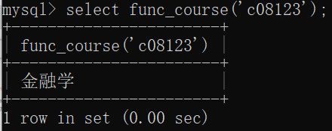
7.1 MySQL程序设计基础
创建一个名为func_course的函数返回表course中的指定课程号的课程名。
对应的SQL语句如下：
实例
delimiter &&
create function func_course(c_no varchar(6))
returns char(6)
begin
return (select cname from course
where courseno =c_no);
end &&
delimiter ;
select func_course('c08123');

Slide 17
7.1 MySQL程序设计基础
7.1.3 MySQL的系统函数
为了能更好的为用户服务，MySQL提供了丰富的系统函数，这些函数无需定义就能直接使用，其中包括数学函数、聚合函数、字符串函数、日期和时间函数等。

Slide 18
数学函数
ABS(x):返回x的绝对值。
BIN(x):返回x的二进制。
CEILING(x):返回大于x的最小整数值。
EXP(x)：返回值自然对数e的x次方。
FLOOR(x)：返回小于x的最大整数值。
LN(x)：返回x的自然对数。
LOG(x,y)：返回x的以y为底的对数。
MOD(x,y)：返回x/y的余数。
PI()：返回圆周率的值。
RAND()：返回０到１内的随机数。
ROUND(x,y)：返回参数x的四舍五入的有y位小数的值
SIGN(x)：返回代表数字x的符号的值
SQRT(x)：返回一个数的平方根

Slide 19
聚合函数
AVG(col)：返回指定列的平均值。
COUNT(col)：返回指定列中非NULL值的个数。
MIN(col)：返回指定列的最小值。
MAX(col)：返回指定列的最大值。
SUM(col)：返回指定列的所有值之和。

Slide 20
字符串函数
ASCII(char)：返回字符的ASCII码值。
CONCAT(s1,s2...,sn)：将s1,s2...,sn连接成字符串。
INSERT(str,x,y,instr)：将字符串str从第x位置开始，y个字符长的子串替换为字符串instr，返回结果。
LCASE(str)或LOWER(str)：返回将字符串str中所有字符改变为小写后的结果。
LEFT(str,x)：返回字符串str中最左边的x个字符。
LENGTH(s)：返回字符串str中的字符数。
LTRIM(str)：从字符串str中切掉开头的空格。
POSITION(substr,str)：返回子串substr在字符串str中第一次出现的位置。
REVERSE(str)：返回颠倒字符串str的结果。
RIGHT(str,x)：返回字符串str中最右边的x个字符。
STRCMP(s1,s2)：比较字符串s1和s2。
TRIM(str)：去除字符串首部和尾部的所有空格。
UCASE(str)或UPPER(str)：返回将字符串str中所有字符转变为大写后的结果。

Slide 21
日期和时间函数
CURDATE()或CURRENT_DATE()：返回当前的日期。
CURTIME()或CURRENT_TIME()：返回当前的时间。
DAYOFWEEK(date)：返回date所代表的一星期中的第几天(1~7)。
DAYOFMONTH(date)：返回date是一个月的第几天(1~31)。
DAYOFYEAR(date)：返回date是一年的第几天(1~366)。
HOUR(time)：返回time的小时值(0~23)。
MINUTE(time)：返回time的分钟值(0~59)。
MONTH(date)：返回date的月份值(1~12)。
MONTHNAME(date)：返回date的月份名。
NOW()：返回当前的日期和时间。
QUARTER(date)：返回date在一年中的季度(1~4)。
WEEK(date)：返回日期date为一年中第几周(0~53)。
YEAR(date)：返回日期date的年份(1000~9999)。

Slide 22
7.1 MySQL程序设计基础
7.1.4 流程控制语句
在编写存储过程和存储函数时，可以使用流程控制语句对SQL语句进行组织，使其成为符合业务逻辑的代码块。MySQL中常见的流程控制语句主要有：IF语句、CASE语句、LOOP语句、WHILE语句、ITERATE语句、REPEAT语句等。

Slide 23
7.1 MySQL程序设计基础
1.IF语句
IF语句可以通过判断一个逻辑条件是TRUE还是FALSE，转去执行相应的语句，它的语法格式如下：
IF expr_condition THEN statement_list
[ELSEIF expr_condition THEN statement_list]
[ELSE statement_list]
END IF

Slide 24
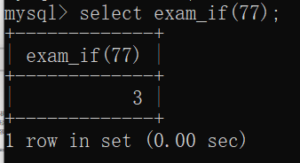
7.1 MySQL程序设计基础
创建函数exam_if，通过if…then…else结构首先判断传入参数的值是否为10，如果是则输出1，如果不是则再判断该传入参数的值是否为20，如果是则输出2，当以上条件都不满足时输出3。然后调用函数exam_if。
实例
delimiter //
create function exam_if(x int)
returns int
begin if x=10 then set x=1;
elseif x=20 then set x=2;
else set x=3;
end if;
return x;
end //
delimiter ;
select exam_if(77);

Slide 25
7.1 MySQL程序设计基础
2.CASE语句
CASE也是一个条件判断语句，多用于多分支判断的程序结构，它的常用语法格式如下：
CASE case_expr
WHEN when_value THEN statement_list
[WHEN when_value THEN statement_list]……
[ELSE statement_list]
END CASE

Slide 26
7.1 MySQL程序设计基础
创建函数exam_case，通过case语句首先判断传入参数的值是否为10，如果条件成立则输出1，如果条件不成立则再判断该传入参数的值是否为20，如果成立则输出2，当以上条件都不满足时输出3。
实例
delimiter //
create function exam_case( x int)
returns int
begin
case x
when 10 then set x=1;
when 20 then set x=2;
else set x=3;
end case;
return x;
end //
delimiter ;
select exam_case(77);

Slide 27
7.1 MySQL程序设计基础
3.WHILE语句
WHILE语句也用于循环执行一个语句块，但是与REPEAT语句不同，WHILE语句执行时首先判断条件表达式是否为真，如果为真则继续执行循环体内语句，否则直接退出循环体。WHILE语句的格式如下：
[while_lable:] WHILE expr_condition DO
Statement_list
END WHILE [while_lable]

Slide 28
7.1 MySQL程序设计基础
定义函数exam_while，应用while语句求1到100项的和。
实例
分析：首先定义变量m和sum，分别用来控制循环的次数和保存前100项和，当变量m的值小于或等于100时，使sum的值加m，并同时使m的值增1。直到m大于100时退出循环并输出结果。
delimiter //
create function exam_while(n int) returns int
begin
declare sum int default 0;
declare m int default 1;
while m <= n do
set sum=sum+m;
set m=m+1;
end while;
return sum;
end //
delimiter ;
select exam_while(100);

Slide 29
7.1 MySQL程序设计基础
4.LOOP语句
LOOP是一个循环语句，用来进行一个语句块的循环操作。LOOP语句并不进行条件判断，会一直执行循环体的语句，如果要退出语句的执行，需要使用LEAVE等语句退出循环。LOOP语句的语法格式如下：
[loop_label:] LOOP
Statement_list
END LOOt_listP [loop_label]

Slide 30
7.1 MySQL程序设计基础
5.LEAVE语句
在循环语句LOOP使用过程中，当循环条件不满足时，可以使用LEAVE语句跳出循环体。LEAVE语句用于跳出有循环标志的流程控制语句，基本语法结构如下：
LEAVE label

Slide 31
7.1 MySQL程序设计基础
定义函数exam_loop，应用loop语句求1~100之和。通过leave语句退出循环并输出结果。
实例
delimiter //
create function exam_loop(n int) returns int
begin
declare sum int default 0;
set n=1;
loop_label:loop
set sum=sum+n;
set n=n+1;
if n>100 then
leave loop_label;
end if;
end loop;
return sum;
end //
delimiter ;
Notes:
select exam_loop(100);

Slide 32
7.1 MySQL程序设计基础
6.ITERATE语句
与LEAVE语句结束整个循环不同，ITERATE语句用于无条件转到语句段的开头处,结束本次循环。
ITERATE语句的格式如下：
ITERATE lable

Slide 33
7.1 MySQL程序设计基础
定义函数exam_iterate，应用while语句和iterate语句求1~100间的偶数之和。通过leave语句退出循环并输出结果。
实例
delimiter //
create function exam_iterate(n int) returns int
begin declare sum char(20) default 0;
declare s int default 0;
add_num: while true do
set s=s+1;
if (s%2=0) then set sum=sum+s;
else iterate add_num;
end if;
if (s=n) then leave add_num;
end if;
end while add_num;
return sum;
end //
delimiter ;
Notes:
select exam_iterate(100);

Slide 34
7.1 MySQL程序设计基础
7.REPEAT语句
REPEAT语句用于循环执行一个语句块，采用的方式是先无条件执行语句块后再进行条件表达式判断，如果表达式为真，则循环结束，否则重复执行语句块。REPEAT语句的格式如下：
[repeat_lable:] REPEAT
statement_list
UNTIL expr_condition
END REPEAT [repeat_lable]

Slide 35
7.1 MySQL程序设计基础
定义函数exam_repeat，应用repeat语句求前1~50的和。
实例
delimiter //
create function exam_repeat (n int) returns int
begin
declare sum int default 0;
set n=1;
repeat
set sum=sum+n;
set n=n+1;
until n>50
end repeat;
return sum;
end //
delimiter ;
select exam_repeat(50);
在编写循环类的程序时，应特别注意函数参数和函数体内的变量值得变化情况，稍有不慎，就会出现问题，诸如数据错误、死循环等等。
Notes:
select exam_iterate(100);

Slide 36
7.2 存储过程
存储过程是数据库服务器上一组预先编译好的SQL语句的集合，作为一个单元存储在数据库中，可以被应用程序作为一个整体来进行调用。在调用过程中，存储过程可以接收参数，执行后返回参数值。

Slide 37
7.2 存储过程
7.2.1 存储过程基本概念
数据库开发人员在进行数据库开发时，为了实现一定的功能，经常会将负责不同功能的语句集中起来而且按照用途分别独立放置，以便能够反复调用，而这些独立放置且拥有不同功能的语句块，称之为“过程”（Procedure）。
存储过程（Stored Procedure）是一组完成特定功能的SQL语句集，经编译后存储在数据库中，用户通过过程名和给出参数值来调用它们。

Slide 38
7.2 存储过程
7.2.2 存储过程的类型
MySQL的存储程序可分以下四大类:
(1)存储函数(stored function)。返回一个计算结果，该结果可以用在表达式里。
(2)存储过程(stored procedure)。不直接返回一个结果，但可以用来完成一般的运算或是生成一个结果集并传递回客户。
(3)触发器(trigger)。与数据表相关联，当那个数据表被INSERT、DELETE、UPDATE语句修改时，触发器将自动执行。
(4)事件(event)。根据时间表在预订时刻自动执行。

Slide 39
7.2 存储过程
7.2.3 存储过程的作用
(1)存储过程的使用，提高了程序设计的灵活性，增强了SQL语言的功能。
(2)存储过程把一组功能代码作为单位组件,增强代码复用。
(3)使用存储过程有利于提高程序的执行速度，在服务器注册，创建时编译一次。
(4)使用存储过程能减少网络访问的负荷。
(5) 作为一种安全机制，系统管理员可以充分利用存储过程对相应的数据的访问权限的进行限制。

Slide 40
7.2 存储过程
7.2.4 存储过程的创建和执行
创建存储过程语法格式如下：
CREATE PROCEDURE sp_name ([proc_parameter[,...]])
[characteristic ...] routine_body
其中：
proc_parameter: [ IN | OUT | INOUT ] param_name type
characteristic: LANGUAGE SQL | [NOT] DETERMINISTIC
| { CONTAINS SQL | NO SQL | READS SQL DATA | MODIFIES SQL DATA }
| SQL SECURITY { DEFINER | INVOKER }
| COMMENT 'string'
routine_body: Valid SQL procedure statement or statements
Notes:
要创建存储过程，必须具有create routine的权限。

Slide 41
7.2 存储过程
7.2.4 存储过程的创建和执行
调用存储过程必须要有execute权限，语法格式如下：
CALL [db_name] sp_name([proc_parameter[,...]]);
Notes:
要创建存储过程，必须具有create routine的权限。

Slide 42
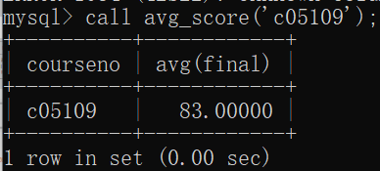
7.2 存储过程
创建存储过程avg_score，输入课程号后，统计该课程的平均成绩。
对应的SQL语句如下：
实例
DELIMITER //
CREATE PROCEDURE avg_score(in c_no char(6))
begin
select courseno,avg(final)
from score
where courseno=c_no ;
END//
DELIMITER ;
调用存储过程avg_score ()的代码和执行结果如下：
call avg_score('c05109');

Slide 43
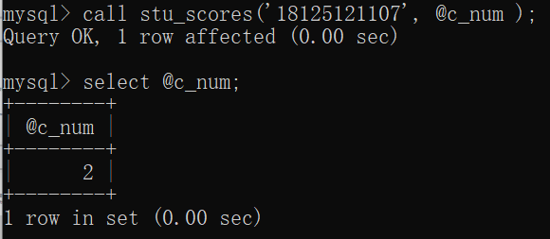
7.2 存储过程
创建存储过程stu_score的，统计指定同学的考试门数
实例
分析：在本存储过程中，输入参数为学号s_no，输出参数为count_num，select语句用count(*)计算指定学生的考试门数，最后将计算结果存入count_num中。 调用有输出参数的存储过程时，可以通过会话变量@c_num实现。
DELIMITER //
CREATE PROCEDURE stu_scores(in s_no char(11), out count_num int)
reads SQL data
begin
select count(*) into count_num from score
where studentno=s_no;
END//
DELIMITER ;
调用存储过程stu_scores ()的代码和执行结果如下：
call stu_scores('18125121107', @c_num );
select @c_num;
Notes:
说明：
（1）存储过程是已保存的MySQL语句集合。对于一般的select语句，如果查询的数据要来自于多个表，可以使用多表连接或子查询等方式。
（2）当调用存储过程时，MySQL会根据提供的参数值，执行存储过程体中的SQL语句。

Slide 44
7.2 存储过程
7.2.5 查看存储过程
通过show status语句来查看存储过程和函数的状态
show procedure status like 'stu_%';
通过show create语句来查看存储过程和函数的定义
show create procedure 'stu_scores;
通过查询information_schema数据库下的Routines表来查看存储过程和函数的信息。
select *from information_schema.routines
where routine_name='stu_scores;
SELECT * from mysql.proc WHERE db='teaching'\G;

Slide 45
7.2 存储过程
7.2.6 修改存储过程
修改存储过程是由ALTER PROCEDURE语句来完成的，其语法格式如下：
ALTER {PROCEDURE | FUNCTION} sp_name [characteristic ...]
characteristic:
{ CONTAINS SQL | NO SQL | READS SQL DATA | MODIFIES SQL DATA }
| SQL SECURITY { DEFINER | INVOKER }
| COMMENT 'string’
Notes:
一种方法是删除并重新创建存储过程，这种方法和创建存储过程一样。另一种是使用alter procedure语句进行修改。使用alter procedure语句修改存储过程的某些参数

Slide 46
7.2 存储过程
修改存储过程stu_score的定义。将读写权限改为MODIFIES SQL DATA，并指明调用者可以执行。
对应的SQL语句如下：
实例
ALTER PROCEDURE stu_score
MODIFIES SQL DATA
SQL SECURITY INVOKER ;

Slide 47
7.2 存储过程
7.2.7 删除存储过程
存储过程的删除是通过DROP PROCEDURE语句来实现的。其语法格式为：
DROP {PROCEDURE | FUNCTION} [IF EXISTS] sp_name
IF EXISTS子句是一个MySQL的扩展。如果程序或函数不存储，它防止发生错误。

Slide 48
7.2 存储过程
删除存储过程stu_score。
对应的SQL语句如下：
实例
DROP PROCEDURE stu_score;

Slide 49
7.2 存储过程
7.2.8 存储过程与存储函数联系与区别
（1）存储过程或者函数可以重复使用，可以减少数据库开发人员，尤其是应用程序开发人员的工作量。
（2）使用存储过程或者函数可以增强数据的安全访问控制。可以设定只有某些数据库用户才具有某些存储过程或者函数的执行权。

Slide 50
7.2 存储过程
7.2.8 存储过程与存储函数联系与区别
它们之间的区别在于：
（1）函数必须有且仅有一个返回值，且必须指定返回值为字符串、数值2个数据类型。存储过程可以没有返回值，也可以有返回值，甚至可以有多个返回值，所有的返回值需要使用out或者inout参数定义。
（2）函数体内可以使用select…into语句为某个变量赋值，但不能使用select语句返回结果集。存储过程则没有这方面的限制，存储过程甚至可以返回多个结果集。
（3）函数可以直接嵌入到SQL语句或者MySQL表达式中，最重要的是函数可以用于扩展标准的SQL语句。存储过程一般需要单独调用，并不会嵌入到SQL语句中使用，调用时需要使用call关键字。

Slide 51
7.2 存储过程
7.2.8 存储过程与存储函数联系与区别
（4） 函数中的函数体限制比较多，比如函数体内不能使用以显式或隐式方式打开、开始或结束事务的语句，如start transaction、commit、rollback或者set autocommit=0等语句；不能在函数体内使用预处理SQL语句。存储过程的限制相对就比较少，基本上所有的SQL语句或MySQL命令都可以在存储过程中使用。
（5）Java、PHP等应用程序调用函数时，通常将函数封装到SQL字符串中进行调用；而调用存储过程时，必须使用call关键字进行调用，如果应用程序希望获取存储过程的返回值，应用程序必须给存储过程的out参数或者inout参数传递MySQL会话变量，才能通过该会话变量获取存储过程的返回值。

Slide 52
7.3 游标
使用SQL语句进行查询过程中，查询结果将返回很多记录，如果记录量很大时，需要使用游标来对查询结果集中的记录进行逐条读取，它可以对多行数据进行轻松的处理。能够实现允许用户访问单独的数据行，而不是只能对整个结果集进行操作。

Slide 53
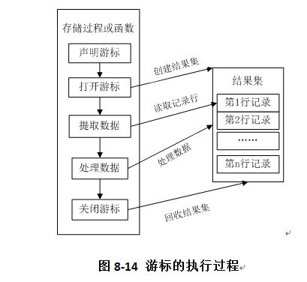
7.3 游标
游标主要包括结果集和游标位置两部分，游标结果集是由定义游标的select语句的结果集，游标位置则是指向这个结果集中的某一行的指针。
游标的使用过程如图8-14所示，可以概括为声明游标、打开游标、从游标中提取数据以及关闭游标。

Slide 54
7.3 游标
7.3.1 游标的声明
在使用游标对结果集中的数据进行处理时，需要首先声明游标，游标的声明必须在声明变量、条件之后，声明处理程序之前。游标的声明格式如下：
DECLARE cursor_name CURSOR FOR select_statement
其中cursor_name表示游标的名字，select_statement代表SELECT语句的内容，返回一个用于创建游标的结果集。下面声明一个名为cur_teacher的游标。代码如下：
DECLARE cur_teacher CURSOR FOR SELECT teacherno,tname FROM teacher ;
使用declare语句声明游标后，此时与该游标对应的select语句并没有执行，MySQL服务器内存中并不存在与select语句对应的结果集。

Slide 55
7.3 游标
7.3.2 游标的使用
MySQL中使用OPEN关键字来打开游标,打开游标之后就可以使用游标了。其语法的基本形式如下：
OPEN cursor_name ;
FETCH cursor_name INTO var_name[,var_name…] ;
使用open语句打开游标后，与该游标对应的select语句将被执行，MySQL服务器内存中将存放与select语句对应的结果集。
var_name的个数必须与声明游标时使用的select语句结果集中的字段个数保持一致。第一次执行fetch语句时，fetch语句从结果集中提取第一条记录，再次执行fetch语句时，fetch语句从结果集中提取第二条记录，…以此类推。

Slide 56
7.3 游标
7.3.2 游标的使用
fetch语句每次从结果集中仅仅提取一条记录，因此fetch语句需要循环语句的配合，才能实现整个结果集的遍历。fetch离不开循环语句。一般使用Loop和while比较清楚，而且代码简单。这里使用Loop为例，代码如下。
fetchLoop:Loop
fetch teach_cursor into v_tno,v_tname;
end Loop;
当使用fetch语句从游标中提取最后一条记录后，再次执行fetch语句时，将产生“ERROR 1329 (02000): No data to fetch”错误信息。MySQL是通过一个Error handler的声明来进行判断的。该语句语法格式如下：
declare continue handler for not found …;

Slide 57
7.3 游标
7.3.3 游标的关闭
MySQL中使用CLOSE关键字来关闭游标，释放游标打开时产生的结果集，以通知服务器释放游标所占用的资源，节省MySQL服务器的内存空间。游标如果没有被明确地关闭，游标将在它被声明的begin-end语句块的末尾关闭。
其语法的基本形式如下：
CLOSE cursor_name ;
其中，cursor_name参数表示游标的名称。
示例：下面关闭一个名为cur_teacher的游标。代码如下：
CLOSE cur_teacher;

Slide 58
创建存储过程，利用循环语句控制fetch语句来检索游标teach_cursor中可用的数据的示例。
delimiter //
create procedure proc_cursor()
begin declare v_tno varchar(6) default ''; declare v_tname varchar(8) default '';
declare teach_cursor cursor for select teacherno, tname from teacher;
declare continue handler for not found set @dovar=1;/*条件处理,针对NOT FOUND的条件,当没有记录时dovar赋值为1*/
set @dovar =0;
open teach_cursor; /*使用OPEN打开游标*/
fetch_Loop:LOOP
fetch teach_cursor into v_tno,v_tname;
if @dovar=1 then leave fetch_Loop;
else select v_tno,v_tname;
end IF;
end LOOP fetch_Loop;
close teach_cursor;
select @dovar;
END//
DELIMITER ;
调用存储过程proc_cursor()的代码和执行结果如下：call proc_cursor();

Slide 59
7.4 触发器
7.4.1触发器概述
触发器是一种与表操作（INSERT、UPDATE、DELETE）有关的数据库对象。触发器定义了一系列操作，这一系列操作称为触发程序。当触发器所在表上出现INSERT、UPDATE以及DETETE操作时，将激活触发器，即表的操作事件触发表上的触发程序的执行。
触发器基于一个表创建，但是可以针对多个表进行操作，所以触发器可以用来对表实施复杂的完整性约束。

Slide 60
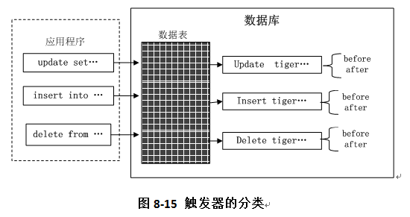
7.4 触发器
7.4.1触发器概述
触发器可以分为insert、update和delete等3类，每一类根据执行的先后顺序又可以分成before和arfter触发器。

Slide 61
7.4 触发器
7.4.2 触发器的优点
触发器具有以下优点：
（1）触发器自动执行。当对表进行INSERT、 UPDATE以及DETETE操作，试图修改表中的数据时，相应操作的触发器立即自动执行。
（2）触发器可以通过数据库中相关表进行层叠更改。这比直接把代码写在前台的做法更安全合理。
（3）触发器可以实现用CHECK约束实现不了的复杂约束。与CHECK约束相比，触发器可以引用其他表中的列。
（4）触发器可以维护冗余数据，实现外键级联选项等。
Notes:
防止对数据进行不正确的修改。

Slide 62
7.4 触发器
7.4.3 创建触发器
CREATE TRIGGER语句语法格式如下：
create trigger trigger_name trigger_time trigger_event
on table_name for each row trigger_statement
使用触发器时，触发器执行的顺序是before触发器、表数据修改操作、after触发器。其中，before表示在触发事件发生之前执行触发程序，after表示在触发事件发生之后执行触发器。

Slide 63
7.4 触发器
7.4.3 创建触发器
需要说明的是：
（1）触发器是数据库对象，因此创建触发器时，需要指定该触发器属于哪一个数据库。
（2）触发器是在表是创建的。这个表必须是基表，不能是临时表，也不能是视图。

Slide 64
7.4 触发器
（3）MySQL的触发事件有三种：INSERT、UPDATE及DELETE。
INSERT：将新记录插入表时激活触发程序。
UPDATE：更改表中的记录时激活触发程序。
DELETE：从表中删除记录叶激活触发程序。
（4）触发器的触发时间有两种：BEFORE和AFTER。
BEFORE表示在触发事件发生之前执行触发程序，AFTER表示在触发事件发生之后执行触发程序。

Slide 65
7.4 触发器
7.4.3 创建触发器
（5）FOR EACH ROW表示行级触发器。
目前，MySQL仅支持行级触发器，不支持语句级别的触发器。FOR EACH ROW表示INSERT、UPDATE及DELETE操作影响的每一条记录都会执行一次触发程序。
（6）触发程序中的SELECT语句不能产生结果集。

Slide 66
7.4 触发器
7.4.3 创建触发器
（7）触发程序中可以使用old关键字与new关键字。
①当向表中插入新记录时，在触发程序中可以使用new关键字表示新记录。当需要访问新记录中的某个字段时，可以使用“new.字段名”进行访问。
②当从表中删除某条旧记录时，在触发程序中可以使用old关键字表示旧记录。当需要访问旧记录中的某个字段时，可以使用“old.字段名”进行访问。

Slide 67
7.4 触发器
③当修改表中的某条记录时，在触发程序中可以使用new关键字表示修改后的记录。使用old关键字表示修改前的记录。当需要访问修改后的记录中的某个字段时，可以使用“new.字段名”进行访问。当需要访问旧记录中的某个字段时，可以使用“old.字段名”进行访问。
④old记录是只读的，在触发程序中只能引用它，但不能更改它。在BEFORE触发程序中，可使用“SET new.字段名=值”更改new记录的值。但在AFTER触发程序中，不能使用“SET new.字段名=值”更改new记录的值。
⑤对于INSERT操作，只有new是合法的。对于DELETE操作，只有old是合法的。对于UPDATE操作，new和old都是合法的。

Slide 68
7.4 触发器
7.4.4 触发器的使用
创建一个触发器，当更改表course中某门课的课程号时，同时将score表课程号全部更新。
实例
delimiter $$
create trigger cno_update after update
on course for each row
begin
update score set courseno=new.courseno
where courseno=old.courseno;
end $$
delimiter ;

Slide 69
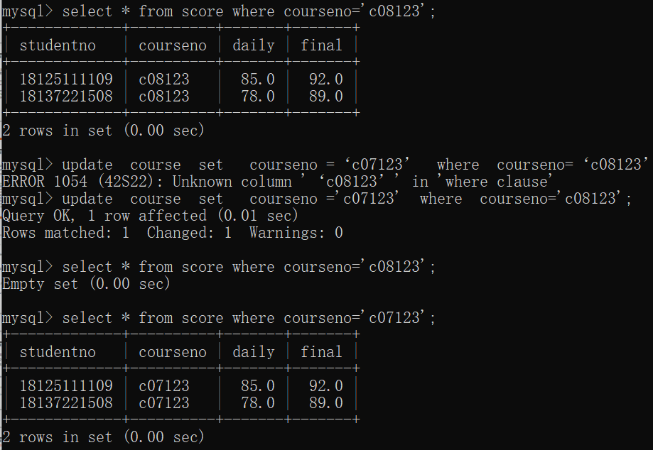
7.4 触发器
7.4.4 触发器的使用
实例
验证触发器cno_update的功能，代码和执行结果如下。
update course set courseno ='c07123' where courseno='c08123';
select * from score where courseno ='c07123';
说明：
（1）在本例中，update course是触发事件，after是触发程序的动作时间，激发触发器update score表相应记录。使用select语句查看score表中的情况，发现所有原c08123课程编号的记录已更新为c07123。
（2）在MySQL触发器中的SQL语句可以关联表中的任意列。但不能直接使用列的名称标识，那会使系统混淆。
（3）在本例中，new和old同时使用。当在course表更新courseno,原来的courseno变为old. courseno，把score表old. courseno的记录要更新为new. courseno。

Slide 70
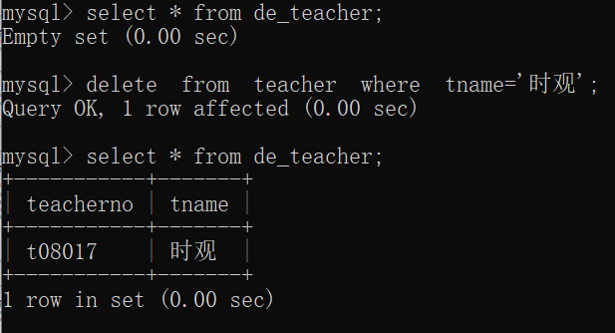
7.4 触发器
在teacher表中，定义一个触发器，当一个教师的信息被删除时，把该教师的编号和姓名添加到de_teacher表中。
实例
create table de_teacher select teacherno, tname from teacher where 1=0;
create trigger trig_teacher
after delete on teacher for each row
insert into de_teacher(teacherno,tname)
values(old.teacherno, old.tname);
验证触发器trig_teacher 的功能，代码和执行结果如下。
delete from teacher where tname='时观';
select * from de_teacher;

Slide 71
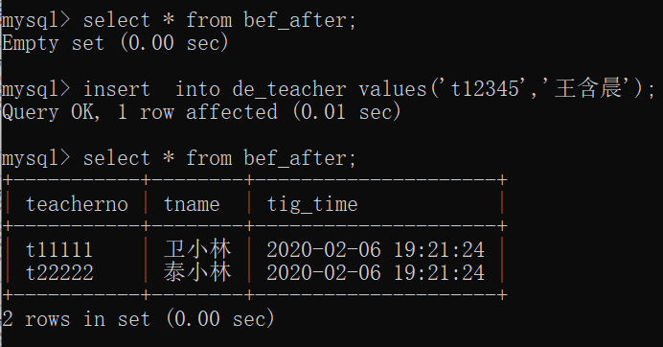
7.4 触发器
在de_teacher表上创建before insert和after insert这两个触发器。在向de_teacher表中插入数据时，观察这两个触发器的触发顺序。
实例
create table bef_after select teacherno,tname from teacher where 1=0;
alter table bef_after add tig_time timestamp not NULL DEFAULT NOW();
create trigger before_insert before insert
on de_teacher for each row
insert into bef_after
set teacherno ='t11111', tname ='卫小林';
create trigger after_insert after insert
on de_teacher for each row
insert into bef_after
set teacherno ='t22222', tname ='泰小林';
验证触发器before_insert和after_insert 的功能，代码和执行结果如下。
insert into de_teacher values('t12345','王含晨');
select * from bef_after;

Slide 72
7.4 触发器
使用触发器的注意事项
（1）触发程序中如果包含select语句，该select语句不能返回结果集。
（2）同一个表不能创建两个相同触发时间、触发事件的触发程序。
（3）触发程序中不能使用以显式或隐式方式打开、开始或结束事务的语句，如start transaction、commit、rollback或者set autocommit=0等语句。
（4）MySQL触发器针对记录进行操作，当批量更新数据时，引入触发器会导致更新操作性能降低。
（5）在MyISAM存储引擎中，触发器不能保证原子性。InnoDB存储引擎支持事务，使用触发器可以保证更新操作与触发程序的原子性，此时触发程序和更新操作是在同一个事务中完成。

Slide 73
7.4 触发器
使用触发器的注意事项
（6）InnoDB存储引擎实现外键约束关系时，建议使用级联选项维护外键数据；MyISAM存储引擎虽然不支持外键约束关系时，但可以使用触发器实现级联修改和级联删除，进而维护“外键”数据，模拟实现外键约束关系。
（7）使用触发器维护InnoDB外键约束的级联选项时，数据库开发人员究竟应该选择after触发器还是before触发器？答案是：应该首先维护子表的数据，然后再维护父表的数据，否则可能出现错误。
（8）MySQL的触发程序不能对本表进行更新语句（例如update语句）。触发程序中的更新操作可以直接使用set命令替代，否则可能出现错误信息，甚至陷入死循环。
（9）在before触发程序中，auto_increment字段的new值为0，不是实际插入新记录时自动生成的自增型字段值。
（10）添加触发器后，建议对其进行详细的测试，测试通过后再决定是否使用触发器。

Slide 74
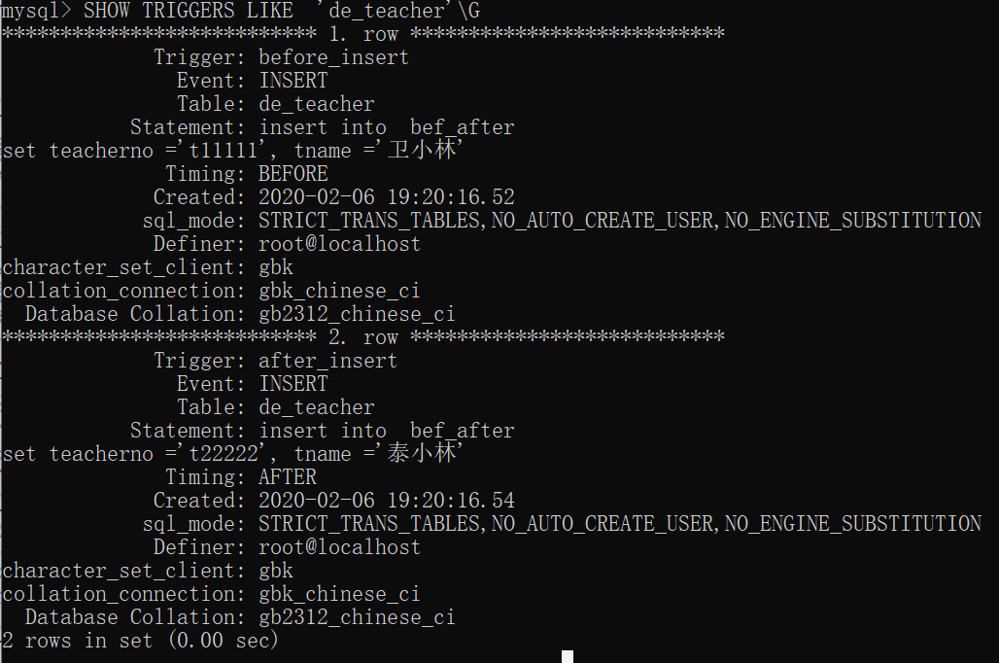
7.4 触发器
7.4.5 查看触发器的定义
（1）使用SHOW TRIGGERS命令查看触发器的定义。
使用“SHOW TRIGGERS\G”命令可以查看当前数据库中所有触发器的信息。使用“SHOW TRIGGERs LIKE 模式\G”命令查看与模式模糊匹配的触发器的信息。
查看前面de_teacher表上创建的触发器的信息。
对应的SQL语句如下：
SHOW TRIGGERS LIKE 'de_teacher'\G
注意：当使用一个含有SHOW TRIGGERS的LIKE子句时，待匹配的表达式（expr）会与触发器定义时所在的表的名称相比较，而不与触发器的名称相比较。
实例

Slide 75
7.4 触发器
（2）使用SHOW CREATE TRIGGER命令查看触发器的定义。
使用“SHOW CREATE TRIGGER 触发器名”命令可以查看指定名称的触发器的定义。
（3）通过查询information_schema数据库中的triggers表，可以查看触发器的定义。
MySQL中所有触发器的定义都存放在information_schema数据库里的triggers表中，查询triggers表时，可以查看所有数据库中所有触发器的详细信息，查询语句如下：
SELECT * FROM information_schema.triggers\G

Slide 76
7.6 触发器
7.6.5 删除触发器
如果某个触发器不再使用，可以使用DROP TRIGGER语句将其删除。DROP TRIGGER语句语法如下
DROP TRIGGER 触发器名;

Slide 77
 本章小结
控制流语句的语句格式和使用方法。特别是选择结构和循环结构的各类语句，是MySQL语句的主要组成部分，是MySQL实现较为复杂算法的基础。
选择结构分为if语句和case语句，适合判断类的算法处理。循环语句包括while、repeat、loop等方式，适合处理重复执行的语句块。
存储过程的创建和使用
游标有什么作用，如何利用游标访问结果集。
触发器是一种特殊类型的存储过程，是在某个指定的事件发生时被激活。

Slide 78
 本章小结
触发器的两种类型：AFTER触发器和BEFORE触发器。AFTER触发器是先执行触发事件，再执行触发程序。BEFORE触发器是先执行触发程序，再执行触发事件。
INSERT触发器是在对触发器表执行插入记录操作时被触发。UPDATE触发器是在对触发器表执行更新记录操作时被触发。DELETE触发器是在对触发器表执行删除记录操作时被触发。
在触发程序中可以使用new关键字和old关键字。new关键字表示新插入的记录或更新后的记录。old关键字表示删除的记录或更新前的记录。
创建触发器使用CREATE TRIGGER命令，删除触发器使用DROP TRIGGER命令。

